Slide 1
Nuit torride à l'hospice
Le contexte historique

Slide 2
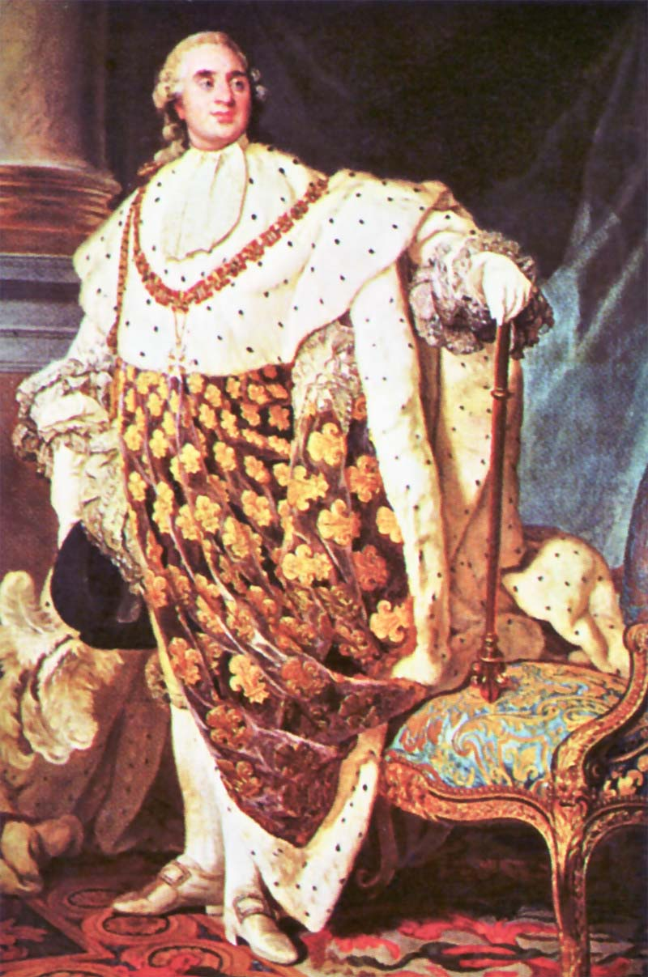
En 1774, Louis XVI succède à son grand-père et devient roi de France.
A cette époque, le pays est une monarchie absolue
qui domine une société inégalitaire construite autour de trois ordres :
Notes:
Noblesse = 400.000
Clergé = 120.000
Tiers Etat = 25.500.000 (paysans, ouvriers, commerçants, domestiques,…)
Privilèges pour les uns, impôts pour les autres

Slide 3
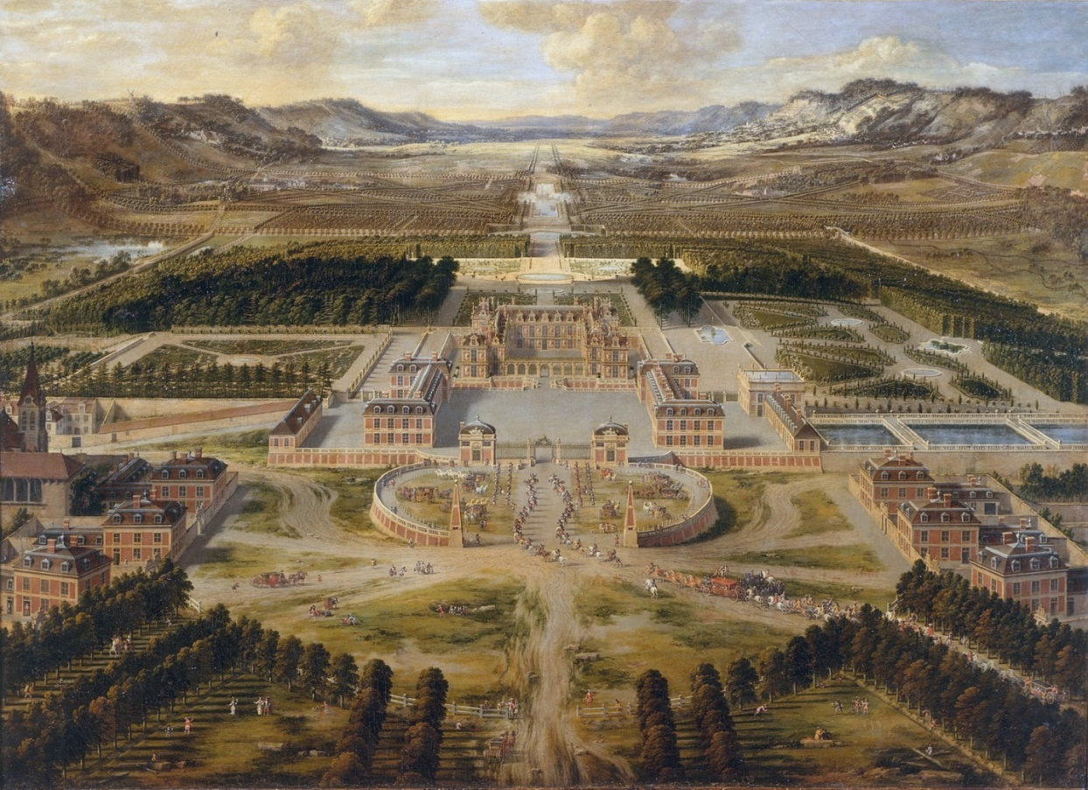
Le roi va tenter des réformes mais elles restent timides car elles se heurtent à la résistance des privilégiés et laissent donc le peuple insatisfait.
Suite à de mauvaises récoltes en 1787 et 1788, le prix du pain augmente. Le peuple qui a faim exprime de plus en plus son mécontentement.
Les bourgeois obtiennent du roi la convocation d'Etats Généraux pour 1789 à Versailles.
Notes:
Etats Généraux : réunion des représentants des trois ordres.

Slide 4
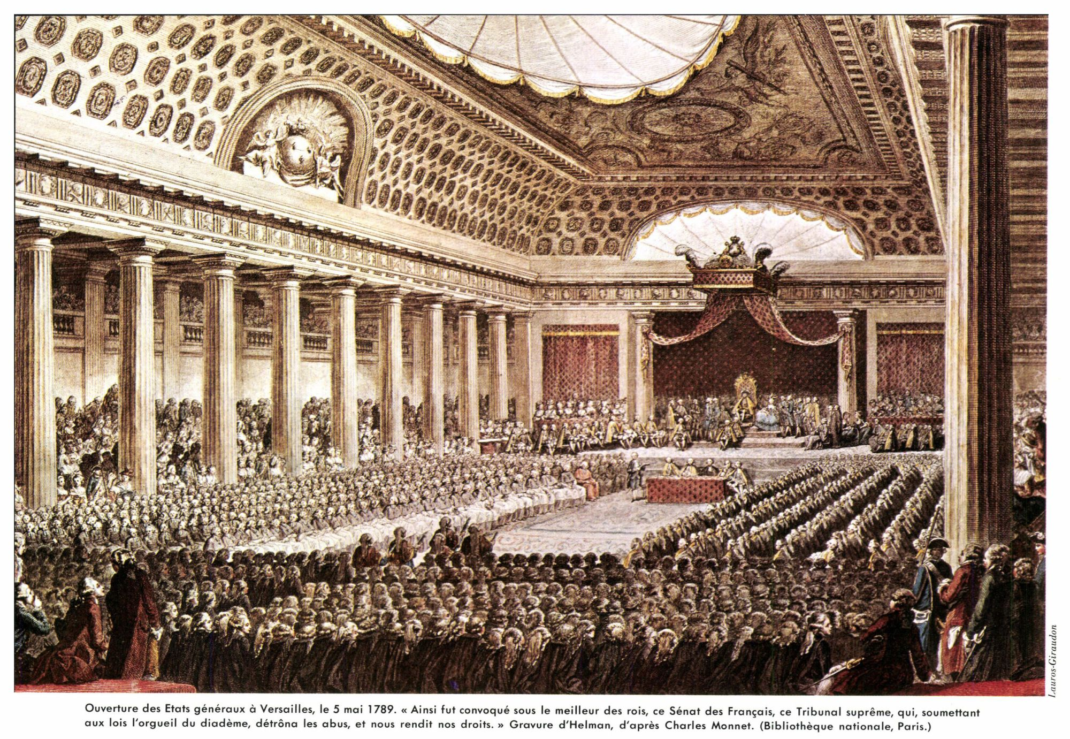
Ceux-ci s'ouvrent le 5 mai 1789 mais, très vite, les débats tournent court en raison du mode de vote voulu par le Roi.
Notes:
Vote : 1 voix par ordre (et non par député)

Slide 5
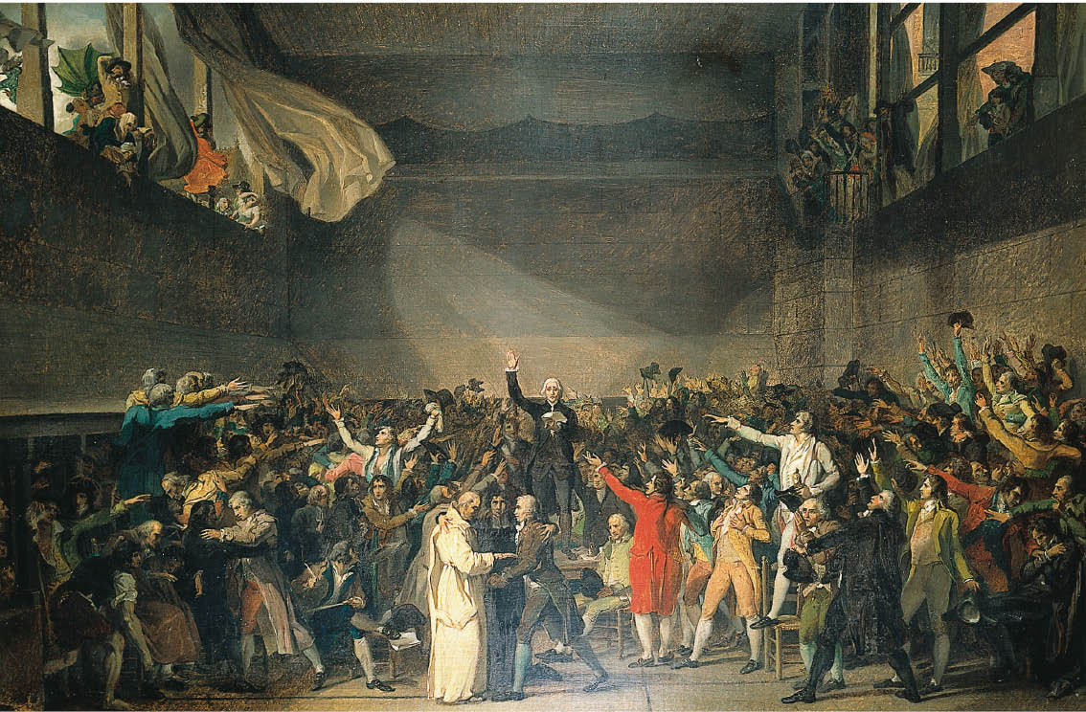
Quand les représentants du Tiers Etat protestent, le Roi fait fermer la salle où ils se réunissent.
Le 20 juin, ils se rassemblent alors dans un autre endroit, un gymnase, où ils font le serment de ne pas se séparer tant qu'une Constitution n'aura pas été votée pour la France.
C'est le Serment du Jeu de Paume.
Notes:
Ils sont rejoints par certains membres du clergé et de la noblesse.

Slide 6
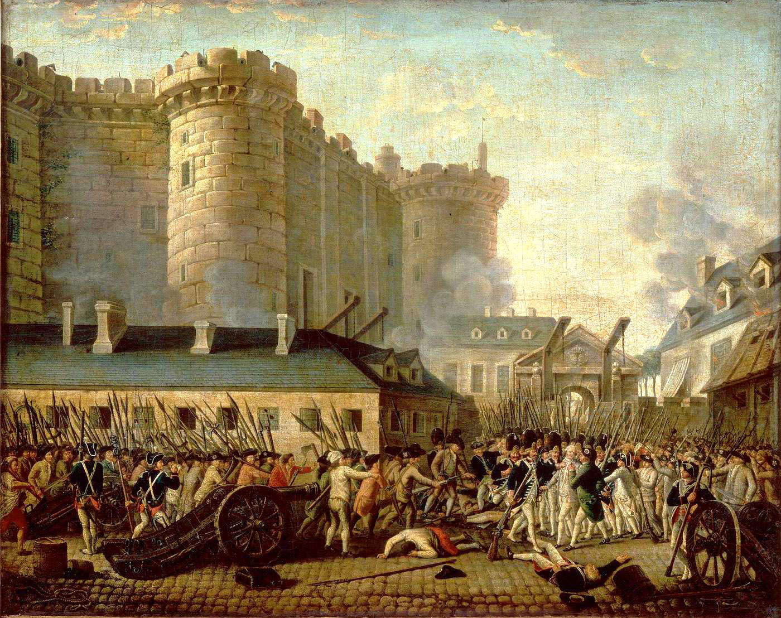
Le Roi interdit tout d'abord que les deux autres ordres les rejoignent, puis finit par accepter qu'ils se rassemblent le 9 juillet en une Assemblée nationale chargée de rédiger une Constitution.
Pendant ce temps, à Paris, le peuple continue d'avoir faim et, pour marquer mécontentement et son rejet du système en place, s'empare de la Bastille le 14 juillet.
Notes:
La Constitution est le texte qui précise l'organisation et le fonctionnement d'un Etat.
La Bastille est une prison qui ne renferme, à ce moment, que 7 prisonniers mais sa prise est surtout symbolique car le Roi peut y enfermer qui il veut sans jugement.

Slide 7
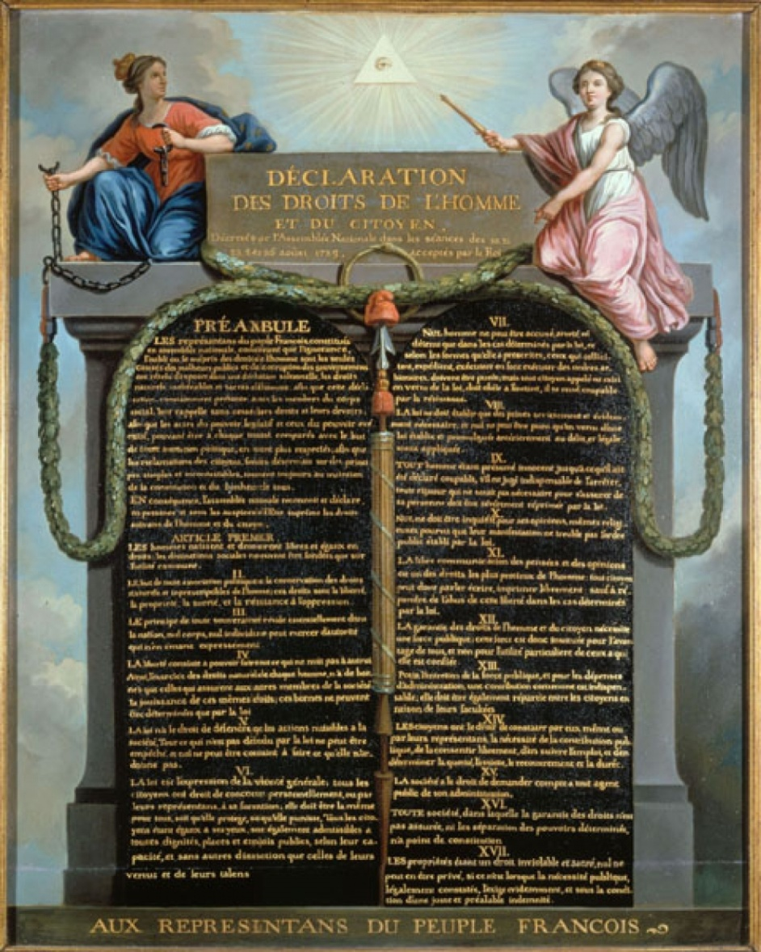
Le 4 août, les députés rédigent la première déclaration des droits de l'homme qui proclame que tous les Français sont libres et égaux.

Slide 8
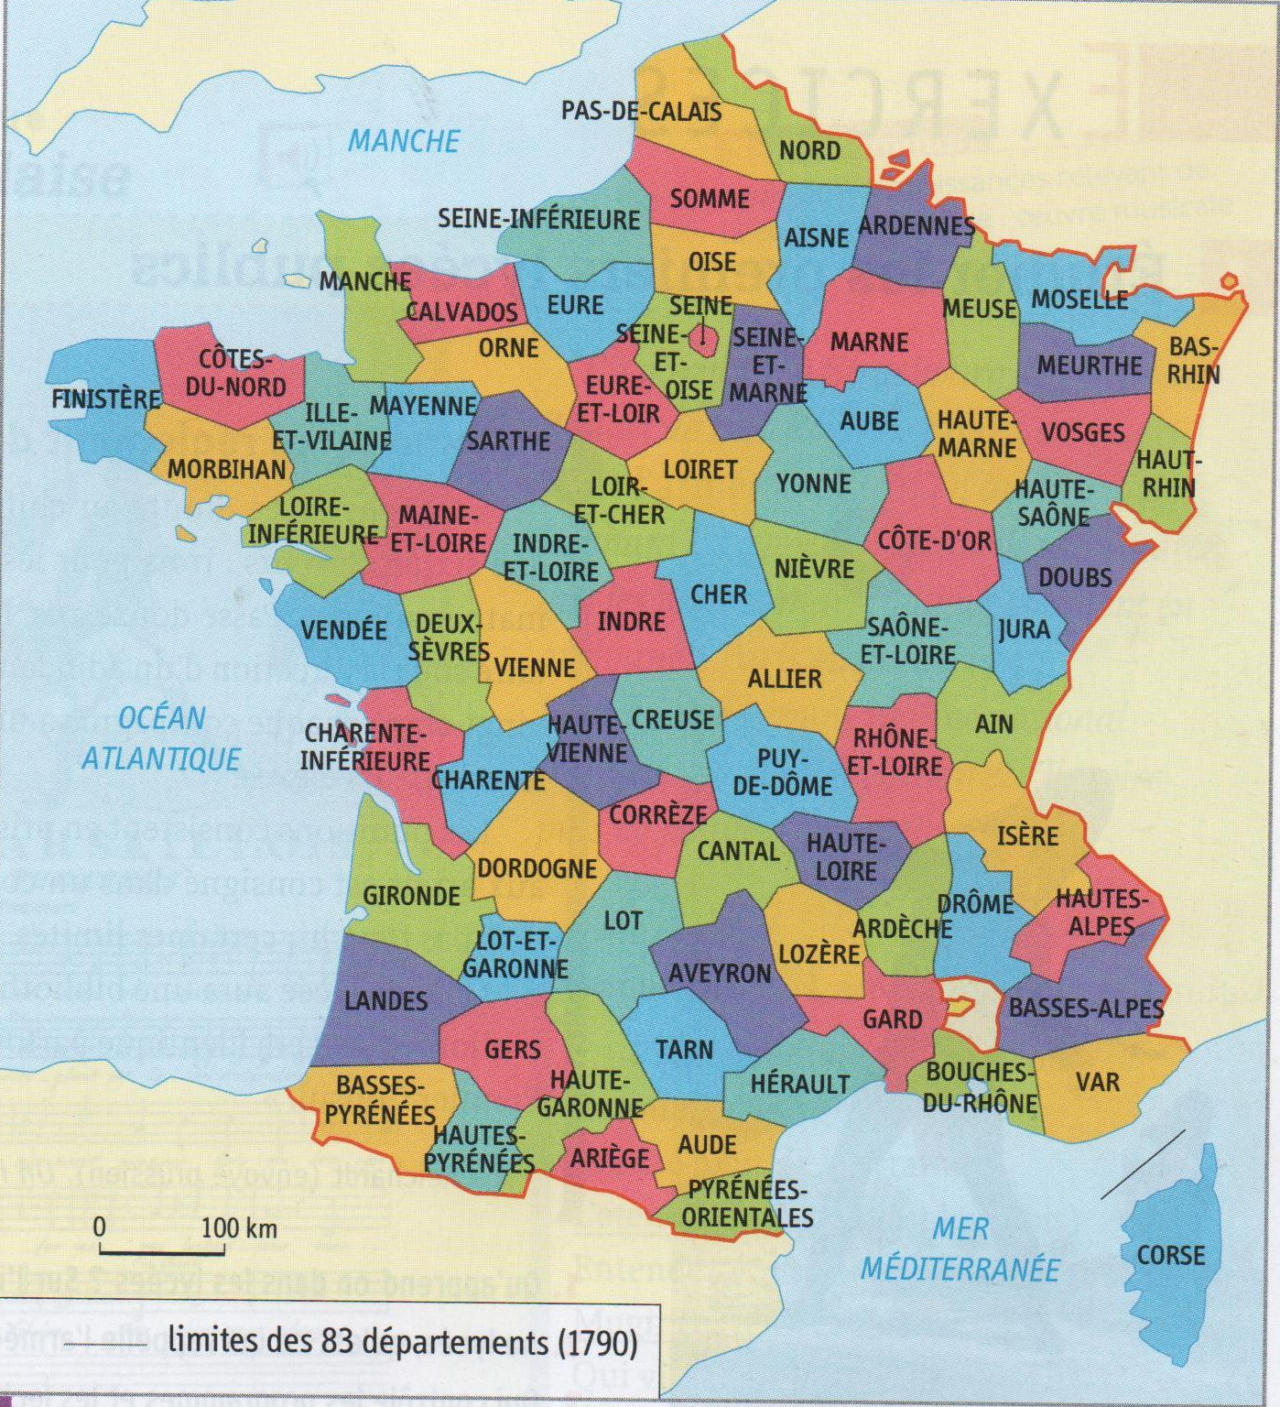
En 1790, l'Assemblée nationale vote encore de nombreux autres textes importants qui sont encore d'application aujourd'hui.
Comme, par exemple, le découpage de la France en départements.

Slide 9
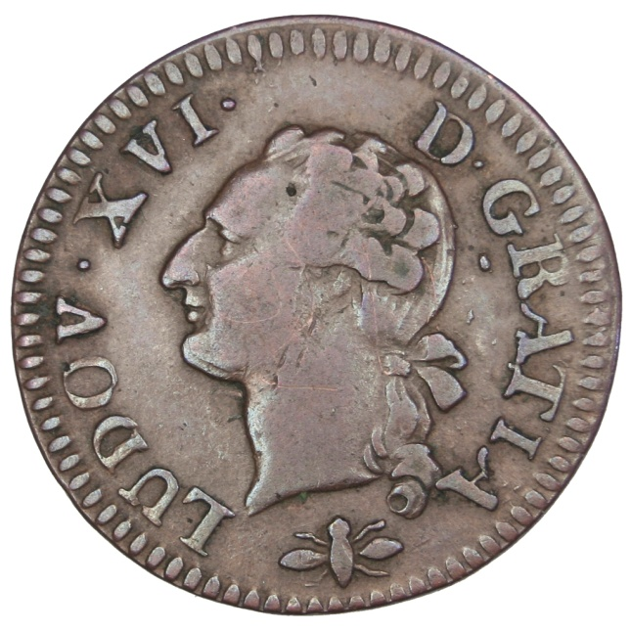
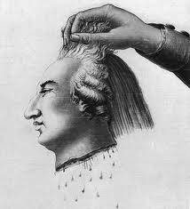
En 1791, le Roi, dont le pouvoir diminue de jour en jour, décide de quitter la France pour rejoindre les Royalistes et leurs alliés étrangers.
De nuit, il prend la fuite mais est reconnu et arrêté le 21 juin à Varennes. Dès cet instant, la confiance entre lui et son peuple est définitivement rompue.
Ramené à Paris, il y sera désormais prisonnier jusqu'à son exécution le 21 janvier 1793.

